Slide 1
Le BTS MSE
Métiers des Services à l’Environnement
LPR Dumas JEAN-JOSEPH BTS MSE 2015-2016

Slide 2
Objectif du BTS MSE
Le technicien supérieur « Métiers des Services à l’Environnement » est un spécialiste de l’organisation de la réalisation et du contrôle de prestations de services dans les domaines de l’entretien du cadre de vie et de l’environnement.
LPR Dumas JEAN-JOSEPH BTS MSE 2015-2016

Slide 3
Concerne qui?
Les élèves issus de …
    Bac professionnel Hygiène - Environnement
    Bac scientifique
    Bac technologique
    Bac STL (Sciences et Technologies de Laboratoire)
    Bac STI (Sciences et Technologies Industrielles)
    autres...
LPR Dumas JEAN-JOSEPH BTS MSE 2015-2016

Slide 4

COMMENT ?
30 heures d'enseignements hebdomadaires
    des cours théoriques, des TD et des TP
    des visites de sites
12 à 13 semaines de stages en entreprise
    1ère année : deux stages de 2 à 3 semaines
    2ème année : un stage de 6 à 8 semaines
LPR Dumas JEAN-JOSEPH BTS MSE 2015-2016

Slide 5
LES SAVOIRS et SAVOIR- FAIRE
LPR Dumas JEAN-JOSEPH BTS MSE 2015-2016

Slide 6
Connaissance des milieux professionnels
Définitions générales
Organisation administrative de la France ; les pouvoirs publics
Les services publics
Première année Total (cours+TD+TP) | Deuxième année Total (cours+TD+TP)
3 (2+1+0)
Employeurs, salariés et leurs représentations
Droit du travail
Relation individuelle de travail ; le contrat de travail
Relations collectives de travail
Application du droit du travail : contrôles et contentieux.
L’exercice des activités professionnelles dans une organisation ; la qualification professionnelle
Les marchés publics
Le marché de l’emploi : recrutement et recherche d’emploi
Normalisation, certification et activités des organisations

Slide 7
Technologies professionnelles
Parties communes aux différents domaines
- Définition des besoins
- Organisation de la prestation
Première année Total (cours+TD+TP) | Deuxième année Total (cours+TD+TP)
8 (3+1+4) | 6 (4+2+0)
- Economie de la prestation
- Prescriptions sécurité et amélioration des conditions de travail
Propreté et hygiène
Nettoiement et propreté urbaine
Gestion et traitement des déchets
Assainissement, nettoyage industriel et hygiène immobilière

Slide 8
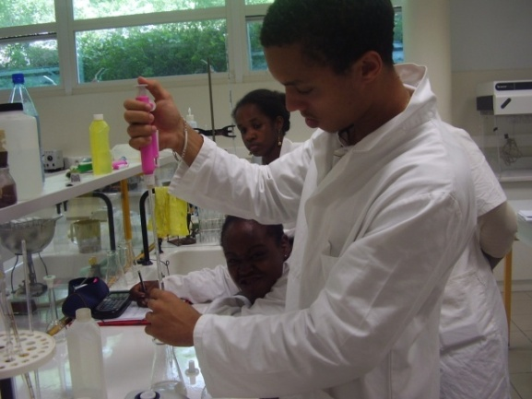
Biologie, microbiologie et écologie appliquées
Microorganismes (et virus)
Première année Total (cours+TD+TP) | Deuxième année Total (cours+TD+TP)
5(2+1+2) | 3 (3+0+0)
Ecosystèmes et milieux naturels : air et atmosphère, sols, eaux
Pollutions et nuisances
Eléments de toxicologie et d’écotoxicologie

Slide 9
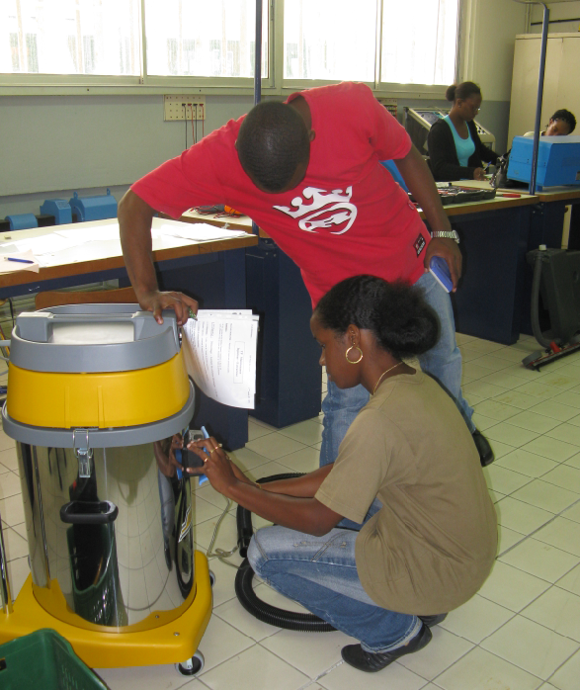
Sciences et technologies des systèmes
Analyse fonctionnelle
Construction mécanique
Electrotechnique
Automatisme
Maintenance
Première année Total (cours+TD+TP) | Deuxième année Total (cours+TD+TP)
5 (2+1+2) | 4 (2+2+0)

Slide 10
Sciences physiques et chimiques
Mécanique des fluides
Réactions et risques chimiques
Chimie minerale et organique
Première année Total (cours+TD+TP) | Deuxième année Total (cours+TD+TP)
2 (1+0+1) | 2 (1+1+0)

Slide 11
LANGUES VIVANTES
Première année Total (cours+TD+TP) | Deuxième année Total (cours+TD+TP)
2 (2+0+0) | 2 (2+0+0)

Slide 12
Système Qualité, Sécurité, Environnement
Responsabilité sociétale et développement durable
Système Qualité, Sécurité, Environnement
Principes et démarches des systèmes QSE
Outils et méthodes du système QSE
Santé et sécurité au travail
Repères historiques : de l’hygiène-sécurité à la santé mentale et physique des travailleurs
Organisation de la sécurité : textes, acteurs de la santé et de la sécurité au travail, démarche et méthodes de prévention
Première année Total (cours+TD+TP) | Deuxième année Total (cours+TD+TP)
2 (1+1+0) | 3 (2+1+0)
RSE et développement durable
. Les enjeux du développement durable et leurs conséquences
. Développement durable : textes de référence
. Mise en œuvre d’une démarche développement durable dans une organisation : outils et méthodologie

Slide 13
Communication et techniques de management
. Management des équipes
* Les principes du management
* La fonction management opérationnel dans l’organisation
* Les situations du management opérationnel d’équipes
Première année Total (cours+TD+TP) | Deuxième année Total (cours+TD+TP)
2 (1+1+0) | 3 (2+1+0)
* La gestion de projet
Techniques de communication
* La communication dans la relation professionnelle

Slide 14
Gestion économique et développement de l’activité
Les acteurs et les fonctions de l’activité économique
Le système d’information comptable
Les besoins et les moyens de financement
Le contrôle de gestion
Première année Total (cours+TD+TP) | Deuxième année Total (cours+TD+TP)
1 (0+1+0) | 2 (1+1+0)

Slide 15
Projet professionnel
Projet:
mené toute la 2ème année par les étudiants
qui a pour objectifs:
  mobiliser les connaissances acquises
  développer la capacité de réflexion autonome
  mettre en œuvre des activités pratiques pour obtenir des résultats et répondre à une problématique
Première année Total (cours+TD+TP) | Deuxième année Total (cours+TD+TP)
 | 5 (0+0+5)

Slide 16
Les stages
Au cours des deux années de formation, les étudiants doivent réaliser trois stages d’une durée globale de 12 à 13 semaines.
1ère année | 2ème année
deux stages, dans deux structures différentes : entreprise privée, collectivité territoriale, établissement ou entreprise publics, association. Chaque stage, qui dure de deux à trois semaines, est l’occasion d’une immersion dans une équipe ou un service, sous la responsabilité d’un tuteur. | Ce stage a une durée de 6 à 8 semaines. Il se déroule dans une structure, relevant des secteurs d’activités du technicien supérieur « Métiers des services à l’environnement » À l’issue du stage de seconde année, l’étudiant rédige une synthèse de 10 pages maximum, hors annexes. Cette synthèse comprend une analyse du diagnostic initial conduisant au choix de la problématique, une présentation de celle-ci et rend compte des travaux, apports et réflexions menés au cours du stage dans le cadre de son étude.
LPR Dumas JEAN-JOSEPH BTS MSE 2015-2016

Slide 17
L’examen

Slide 18
Les DEBOUCHES
Le technicien supérieur « Métiers des Services à l’Environnement » occupe des postes à responsabilités managériales dans les organisations spécialisées dans l’environnement et l’entretien du cadre de vie :
entreprises de services (assainissement; nettoyage ind.; gestion des déchets)
services généraux d’entreprises (tous secteurs d’activité) ;
collectivités territoriales, établissements publics ou administrations.
LPR Dumas JEAN-JOSEPH BTS MSE 2015-2016

Slide 19
LES EMPLOIS OCCUPES
Le titulaire du diplôme peut exercer ses activités sous la dénomination de :
- responsable de secteur ;
- chargé d’études : faisabilité, études techniques et économiques ;
- animateur qualité, sécurité, environnement et développement durable ;
- chef de projet environnement ;
- adjoint au responsable des services généraux.
LPR Dumas JEAN-JOSEPH BTS MSE 2015-2016

Slide 20

POURSUITE D'ETUDES
  Une spécialisation dans :
    La gestion de l'eau
    La gestion des déchets
    La gestion des risques
    Le management de la qualité
  Une licence professionnelle ou un titre homologué de niveau II (bac +3 )
  Un master professionnel ou un titre homologué de niveau I (bac +5 )
LPR Dumas JEAN-JOSEPH BTS MSE 2015-2016

Slide 21

VOUS AIMEZ
    communiquer
    animer une équipe
    être autonome
    un métier de terrain
    avoir des responsabilités
    le sens de l'organisation
    …CES METIERS SONT LES VOTRES
LPR Dumas JEAN-JOSEPH BTS MSE 2015-2016

